Slide 1
«Модель (практика) управления дошкольной образовательной организацией: развитие образовательных технологий»
Название: «Модель оказания консультативно-методической помощи родителям детей раннего возраста в условиях функционирования Районного сетевого центра «Кубэйэ»
Авторы: педагоги Муниципального бюджетного дошкольного образовательного учреждения детский сад №3 «Малышок»
Место работы: Муниципальный район «Нюрбинский район», Республика Саха (Якутия)
Контактные данные: город Нюрба, улица Советская 98, mbdoum@mail.ru

Slide 2
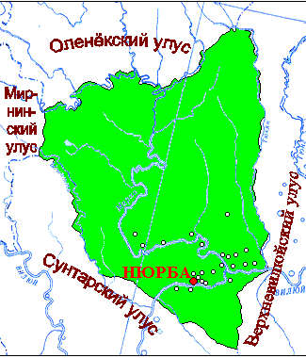
АНАЛИЗ СИТУАЦИИ В НЮРБИНСКОМ РАЙОНЕ РЕСПУБЛИКИ САХА (ЯКУТИЯ)
Площадь Нюрбинского района — 52400 км². Протяженность района с севера на юг составляет 275 км, а с запада на восток — 187 км.,
23960 человек
25 муниципальных дошкольных образовательных организаций
Функционируют 14 консультативно-методических центров

Slide 3
ЦЕЛЬ РАЙОННОГО СЕТЕВОГО ЦЕНТРА «КУБЭЙЭ»
Обеспечение равенства возможностей для каждого ребенка в получении качественного дошкольного образования
Повышение педагогической компетентности родителей, воспитывающих детей в форме семейного образования
Поддержка всестороннего развития личности детей, не посещающих дошкольное образовательное учреждение

Slide 4
ЗАДАЧИ РАЙОННОГО СЕТЕВОГО ЦЕНТРА «КУБЭЙЭ»
Оказание консультативной помощи родителям в обеспечении условий для развития, воспитания и обучения ребенка до 3 лет
Информирование родителей, об оказании квалифицированной помощи ребенку в соответствии с его индивидуальными особенностями
Обеспечение успешной адаптации детей при поступлении в дошкольное образовательное учреждение

Slide 5
МОДЕЛЬ РАЙОННОГО СЕТЕВОГО ЦЕНТРА «КУБЭЙЭ»
Районный сетевой центр «Кубэйэ»
Оказание консультативной услуги
Повышение квалификации педагогов
Разработка, апробация и внедрение образовательных технологий по оказанию консультативных услуг
ППМ
МП
КП
ППМ
МП
КП
14 КМЦ ДОО
Нюрбинского района
Очная консультация
Выездная консультация
Дистанционная консультация
ГБУ РС(Я)
«Нюрбинская ЦРБ»
Создание образовательной системы с консультативно-методическими центрами района.
Апробирование методических продуктов, разработанных в рамках проекта; соисполнители методических мероприятий.
Устанавливает количество детей от внутриутробного периода до 3 лет, рожениц, матерей, выявляет детей с ОВЗ и детей инвалидов
Нюрбинский филиал ГБУ РС(Я) «ЦСППСиМ»
Оказание социально-психологической помощи всем участникам проекта
Группа родителей с детьми раннего возраста
Будущие родители
(беременные)
Педагоги КМЦ ДОО
Нюрбинского района

Slide 6
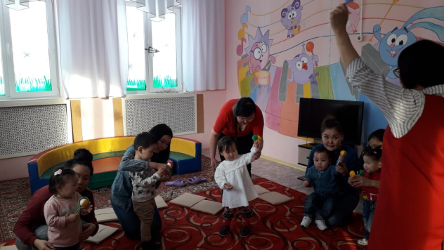
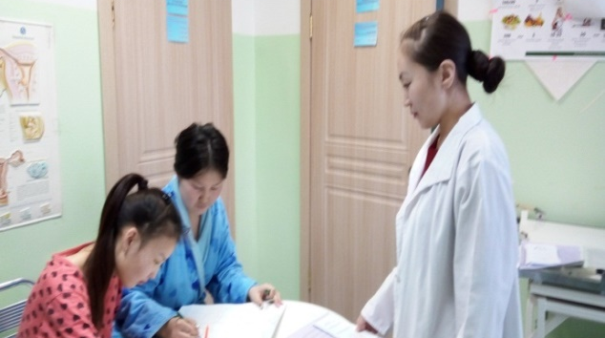
ФОРМЫ РАБОТЫ РАЙОННОГО СЕТЕВОГО ЦЕНТРА «КУБЭЙЭ»
Группа родителей с детьми раннего возраста
Будущие родители
(беременные)
Родители с детьми младенческого возраста
Физическое развитие;
Речевое развитие;
Сенсорное развитие;
Социально-эмоциональное развитие;
Художественно-эстетическое развитие.
Повышение психолого-педагогической компетентности родителей по воспитанию и развитию детей с внутриутробного периода до 1 года.
Видео ролики по воспитанию и развитию детей с младенческого возраста транслируются через официальный сайт ДОО.

Slide 7
МОДЕЛЬ РАЙОННОГО СЕТЕВОГО ЦЕНТРА «КУБЭЙЭ»
Районный сетевой центр «Кубэйэ»
Оказание консультативной услуги
Повышение квалификации педагогов
Разработка, апробация и внедрение образовательных технологий по оказанию консультативных услуг
ППМ
МП
КП
ППМ
МП
КП
14 КМЦ ДОО
Нюрбинского района
Очная консультация
Выездная консультация
Дистанционная консультация
ГБУ РС(Я)
«Нюрбинская ЦРБ»
Создание образовательной системы с консультативно-методическими центрами района.
Апробирование методических продуктов, разработанных в рамках проекта; соисполнители методических мероприятий.
Устанавливает количество детей от внутриутробного периода до 3 лет, рожениц, матерей, выявляет детей с ОВЗ и детей инвалидов
Нюрбинский филиал ГБУ РС(Я) «ЦСППСиМ»
Оказание социально-психологической помощи всем участникам проекта
Группа родителей с детьми раннего возраста
Будущие родители
(беременные)
Педагоги КМЦ ДОО
Нюрбинского района

Slide 8
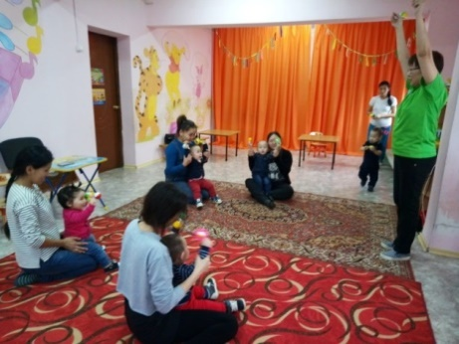
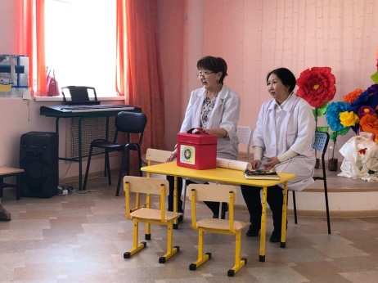
СЕТЕВОЕ ВЗАИМОДЕЙСТВИЕ С КОНСУЛЬТАТИВНО-МЕТОДИЧЕСКИМИ ЦЕНТРАМИ ДОШКОЛЬНЫХ ОРГАНИЗАЦИЙ
14 КМЦ дошкольных образовательных организаций
Нюрбинского района
Выездные консультации для родителей и педагогов
ГБУ РС(Я) "Нюрбинская центральная районная больница"
Семинары, мастер-классы, взаимное посещение
Трансляция консультационных технологий
Нюрбинский филиал ГБУ РС(Я) "Центр социально-психологической поддержки семьи и молодежи"

Slide 9
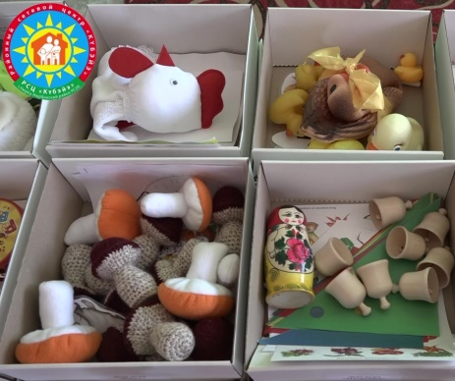
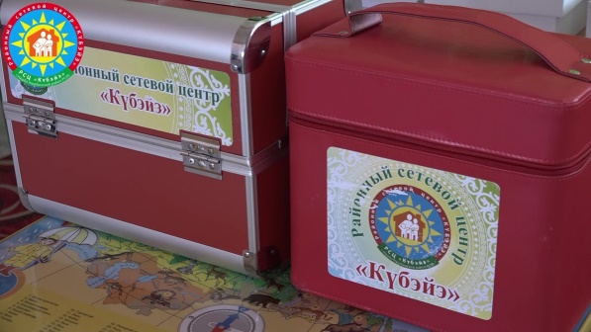
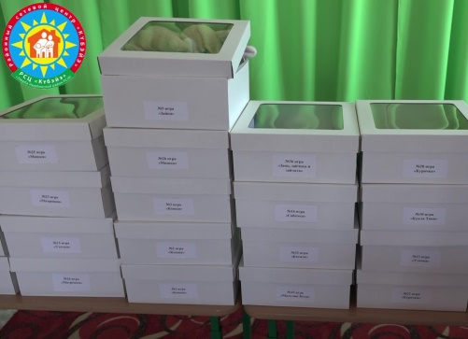
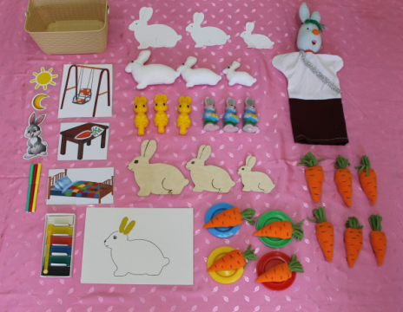
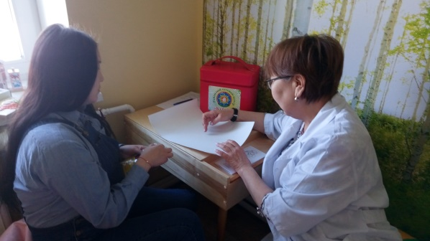
РАЗРАБОТКА И АПРОБАЦИЯ ДИДАКЕЙСОВ ДЛЯ ВЫЕЗДНОЙ КОНСУЛЬТАЦИИ
Дидакейс для занятий с детьми 36 игр
Дидакейс для консультации будущих родителей 36 тем

Slide 10
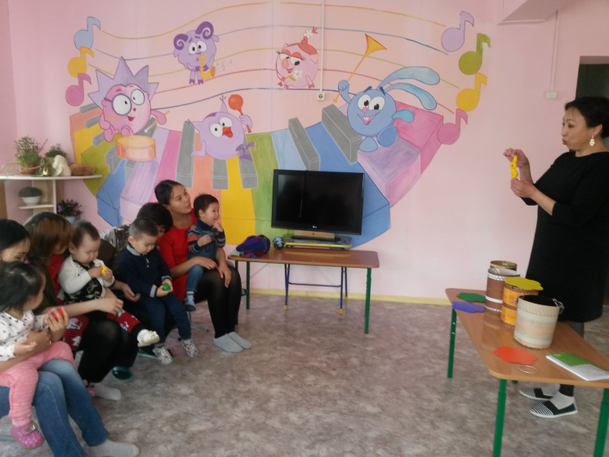
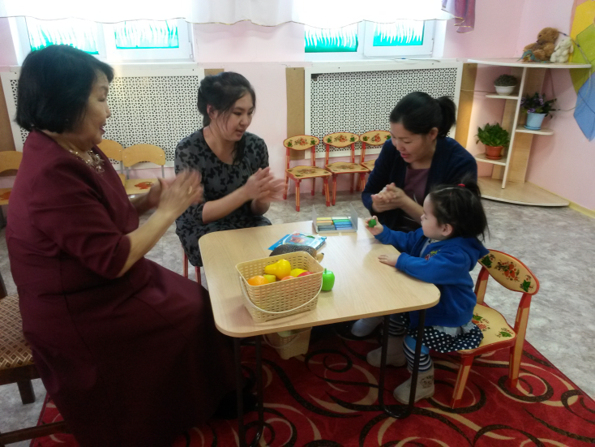
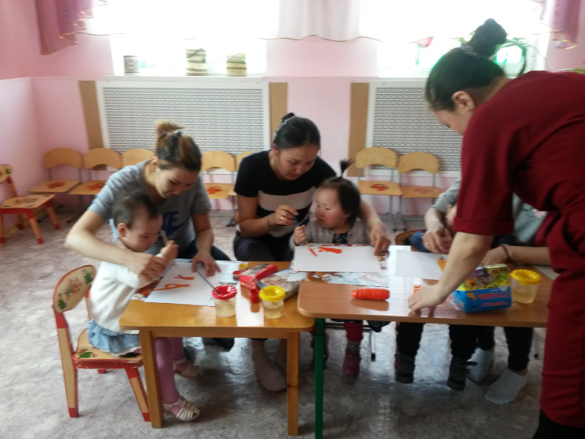
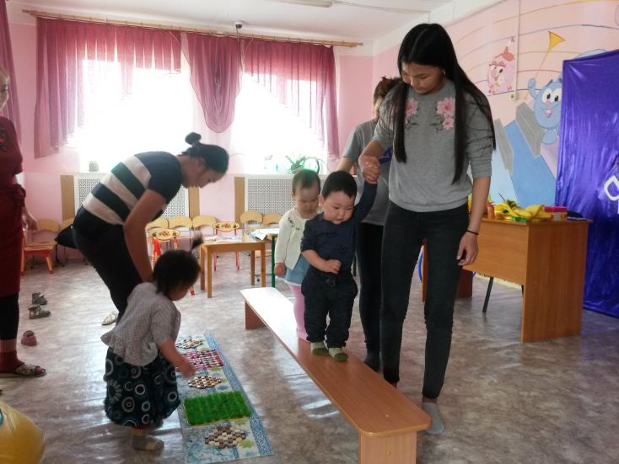
Методическая, психолого-педагогическая помощь родителям с детьми очная консультация

Slide 11
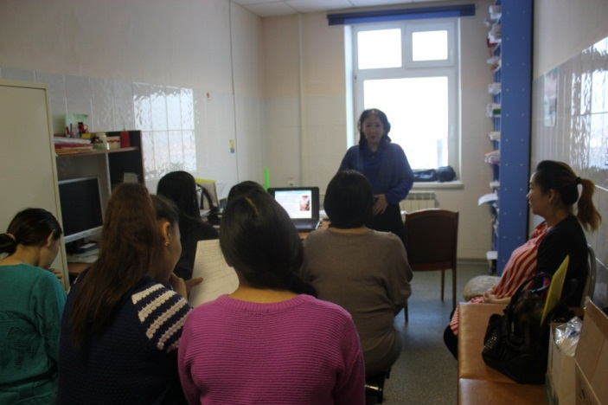
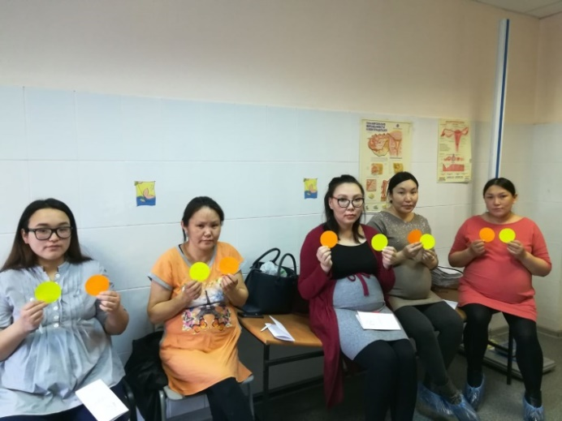
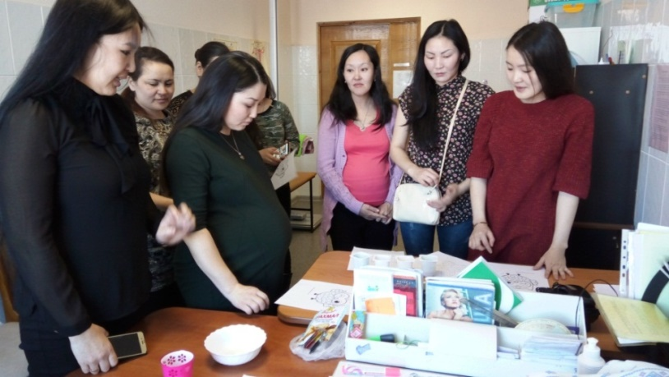
Методическая и консультативная помощь будущим родителям в ГБУ «Центральной районной больницей выездные консультации

Slide 12
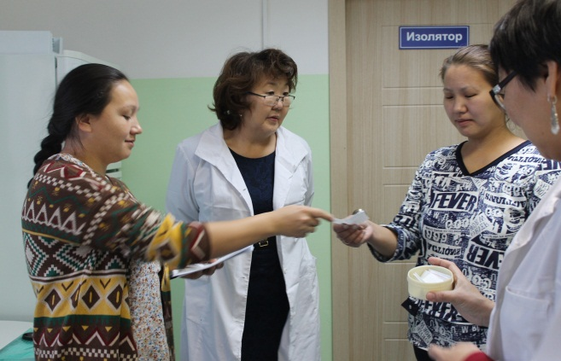
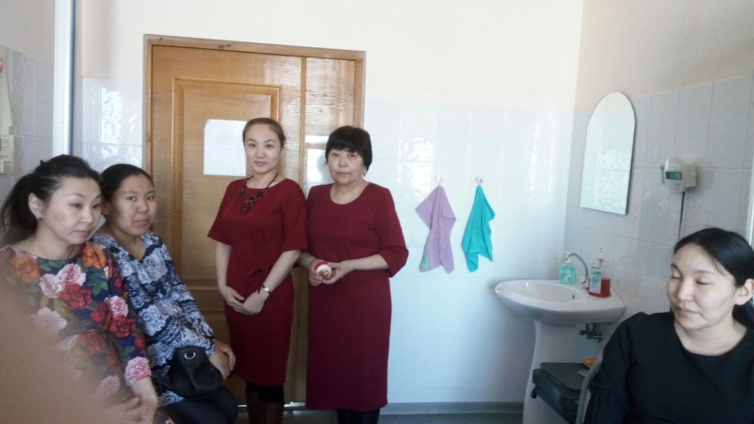
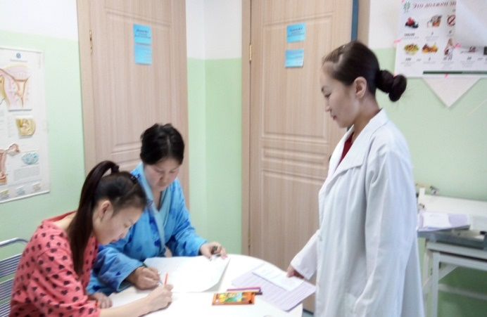
Методическая и консультативная помощь будущим родителям в Акушерско-гинекологическом отделении «ЦРБ» выездные консультации

Slide 13
ИНСТРУМЕНТЫ ОЦЕНКИ РЕЗУЛЬТАТОВ
Анализ по медицинской карте ребенка
Социально-эмоциональное развитие
Диагностика нервно-психического развития детей первых трех лет жизни, (Г.В. Пантюхина, К.Л. Печора, Э.Л. Фрухт,
Общая моторика, моторика рук
Зрительно-двигательная
координация
«Дневник развития ребенка от рождения до трех лет» А.М.Казьмин, Л.В.Казьмина
.
Психическое развитие
Речевое развитие

Slide 14
ПОКАЗАТЕЛИ УРОВНЯ РАЗВИТИЯ ДЕТЕЙ ПО РЕЗУЛЬТАТАМ ДЕЯТЕЛЬНОСТИ РАЙОННОГО СЕТЕВОГО ЦЕНТРА «КУБЭЙЭ»

Slide 15
ДИАГРАММА РЕЗУЛЬТАТОВ ДЕЯТЕЛЬНОСТИ РАЙОННОГО СЕТЕВОГО ЦЕНТРА «КУБЭЙЭ»

Slide 16
ПРАКТИЧЕСКОЕ ИСПОЛЬЗОВАНИЕ И ПРИМЕНЕНИЯ РЕЗУЛЬТАТОВ
№ | Наименование | Описание
1 | Рост психолого-педагогической компетенции и заинтересованности родителей (законных представителей) в воспитании, образовании и развитии детей с внутриутробного периода до 3 лет; | Соответствие количества родителей, получивших методическую, психолого-педагогическую, консультационную помощь затраченным материальным ресурсам
2 | Создание системы (модели) взаимодействия районного сетевого центра "Кубэйэ" с учреждениями на основе договоров и совместных планов | Разработка и издание методической рекомендации нормативно-регламентирующих документов, которые помогут организовать районные сетевые центры по психолого-педагогическому просвещению родителей детей от 0 до 3 лет, не посещающих дошкольные образовательные организации
3. | Разработка дидакейсов для выездных консультаций по психолого-педагогической, методической и консультативной помощи родителям имеющих детей до 3 лет и будущим родителям | Практическое применение дидакейсов в выездных консультациях по психолого-педагогической, методической и консультативной помощи родителям имеющих детей до 3 лет и будущим родителям

Slide 17
ПРАКТИЧЕСКОЕ ИСПОЛЬЗОВАНИЕ И ПРИМЕНЕНИЯ РЕЗУЛЬТАТОВ
Очная и дистанционная подготовка и повышение квалификаций специалистов
Разработка совместных образовательных проектов по оказанию консультационных услуг
Региональный сетевой центр
АОУ РС(Я) ДПО «ИРОиПК»
Оказание он-лайн консультаций, вебинаров, личный кабинет на веб-портале
Проведение различных исследований, апробирование методических разработок, трансляция современных технологий по оказанию консультативных услуг в форме сетевого сообщества в лаборатории

